Slide 1
ESTACIÓN
METEOROLÓGICA
Iván Enciso Hernández
Pau Codina Peñarroya

Slide 2
Índice
01
02
03
04
Descripción del proyecto.
Diagrama de bloques.
Esquema de conexiones.
Código del proyecto.

Slide 3
01
¿En qué consiste nuestro proyecto?

Slide 4
(A) ¿Cuál es nuestro objetivo?
(B) ¿Cómo lo llevamos a cabo?

Slide 5
02
Diagrama de bloques

Slide 6
Iniciar BP280
Comprobar nuevos máximos
Setup
Iniciar WIFI
¿Iniciado?
¿Iniciado?
Iniciar Serie
Guardar registro
Iniciar ssd1306
Iniciar MQTT
Iniciar botón
Enviar datos MQTT
¿Iniciado?
¿Iniciado?
¿Botón presionado?
Iniciar SD
Loop
¿Iniciado?
Mostrar datos TR
Mostrar datos max
Limpiar Display
¿Existe registro?
Leer temp.
Crear registro
Esperar 1000ms
Abrir registro
Leer pres.
Obtener máximos

Slide 7
03
Esquema de conexiones

Slide 8
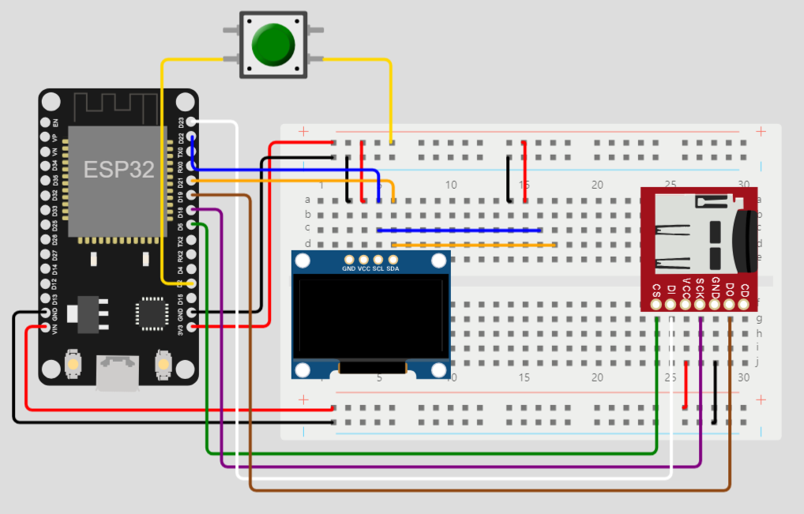
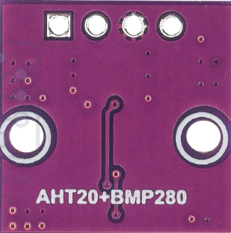
¿A que es bonito?

Slide 9
04
Código del proyecto

Slide 10
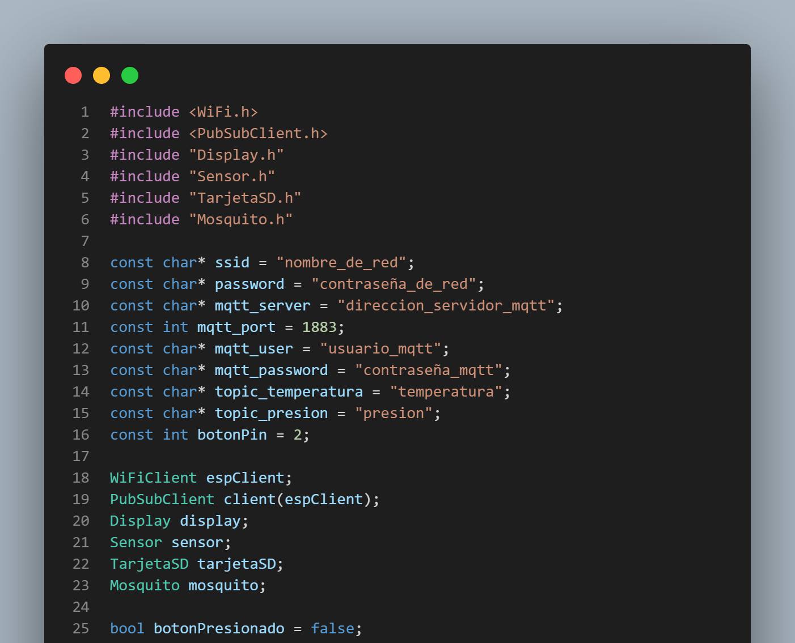
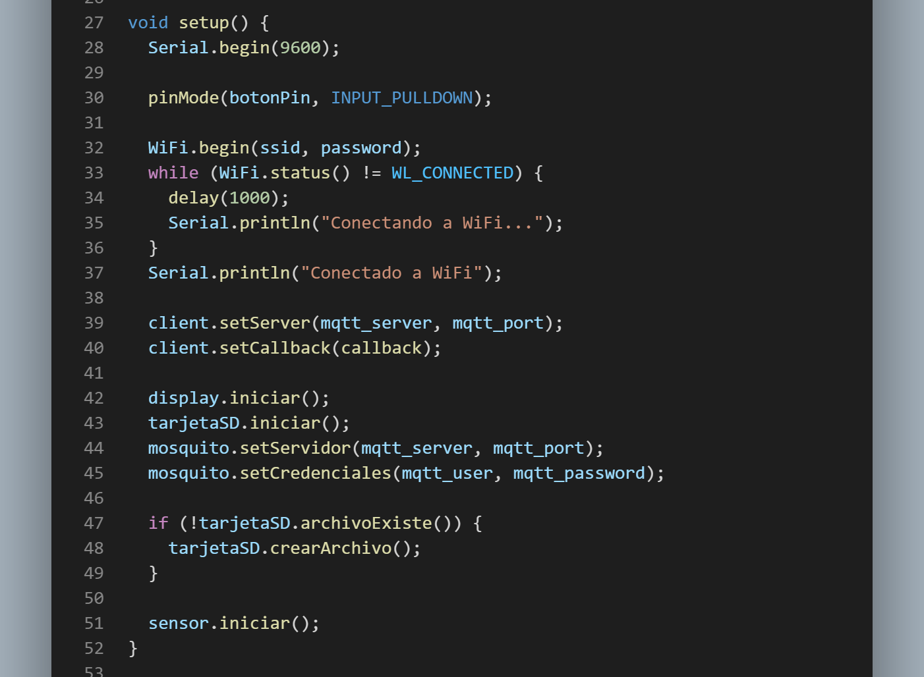

Slide 11
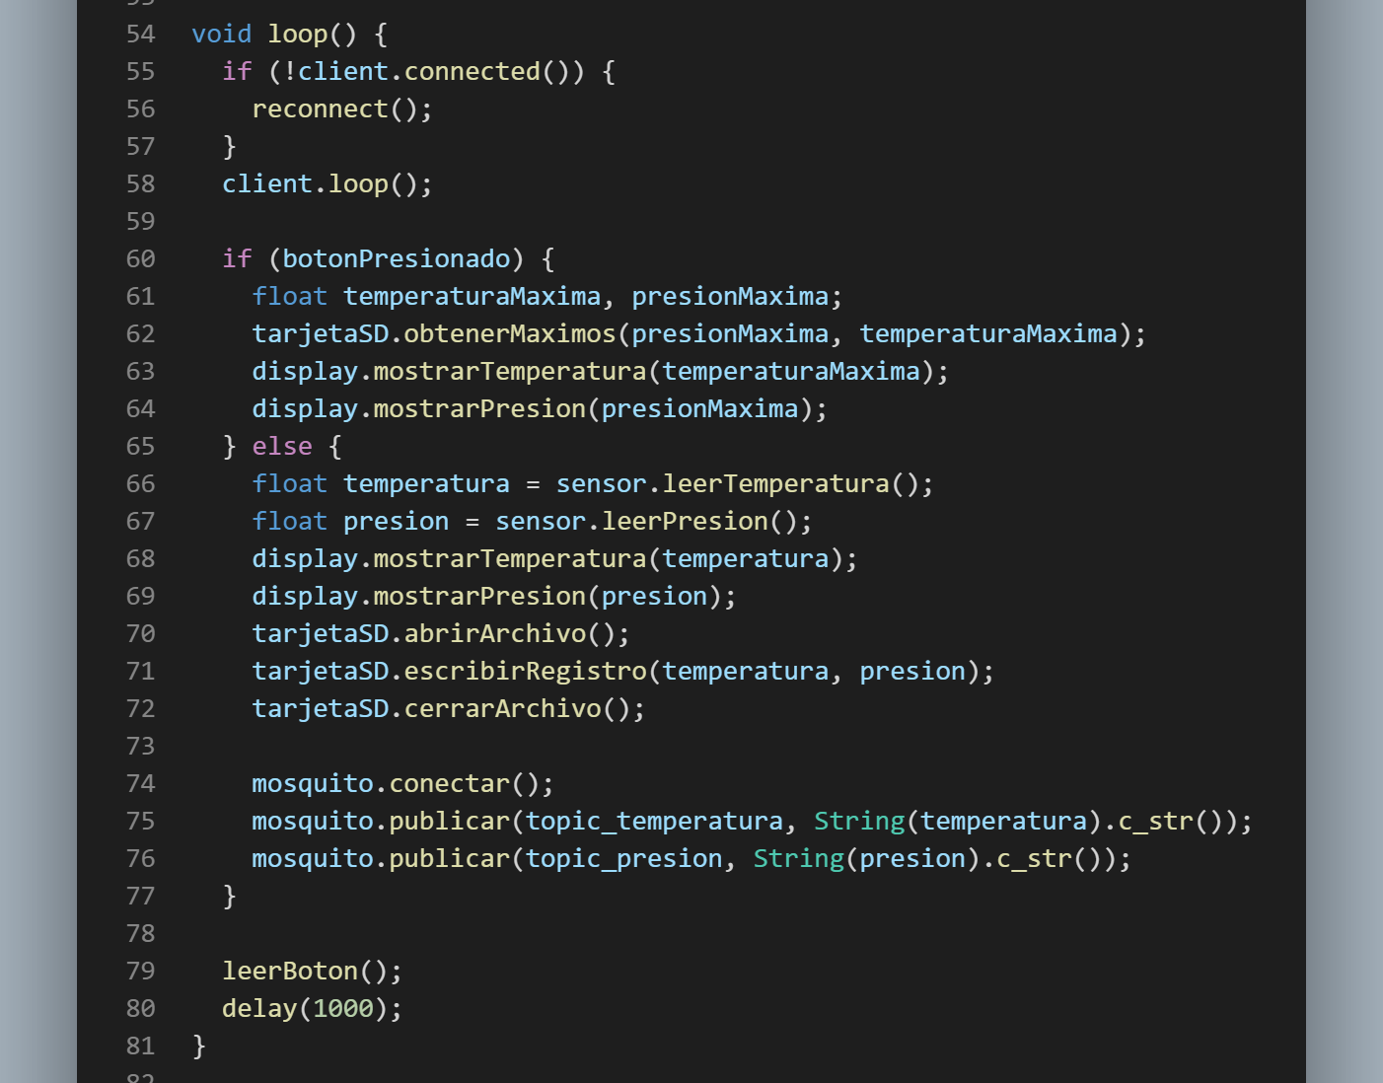
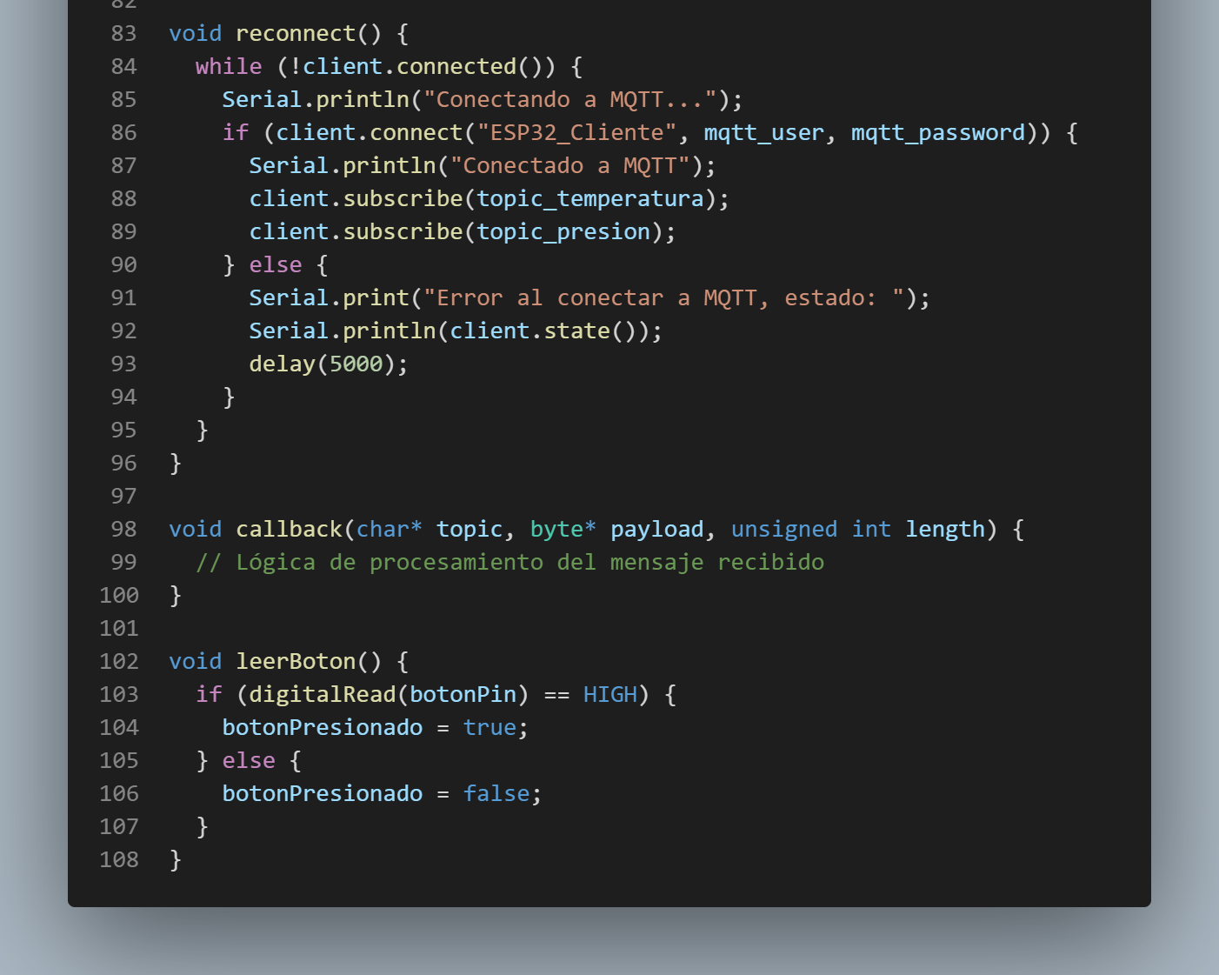

Slide 12
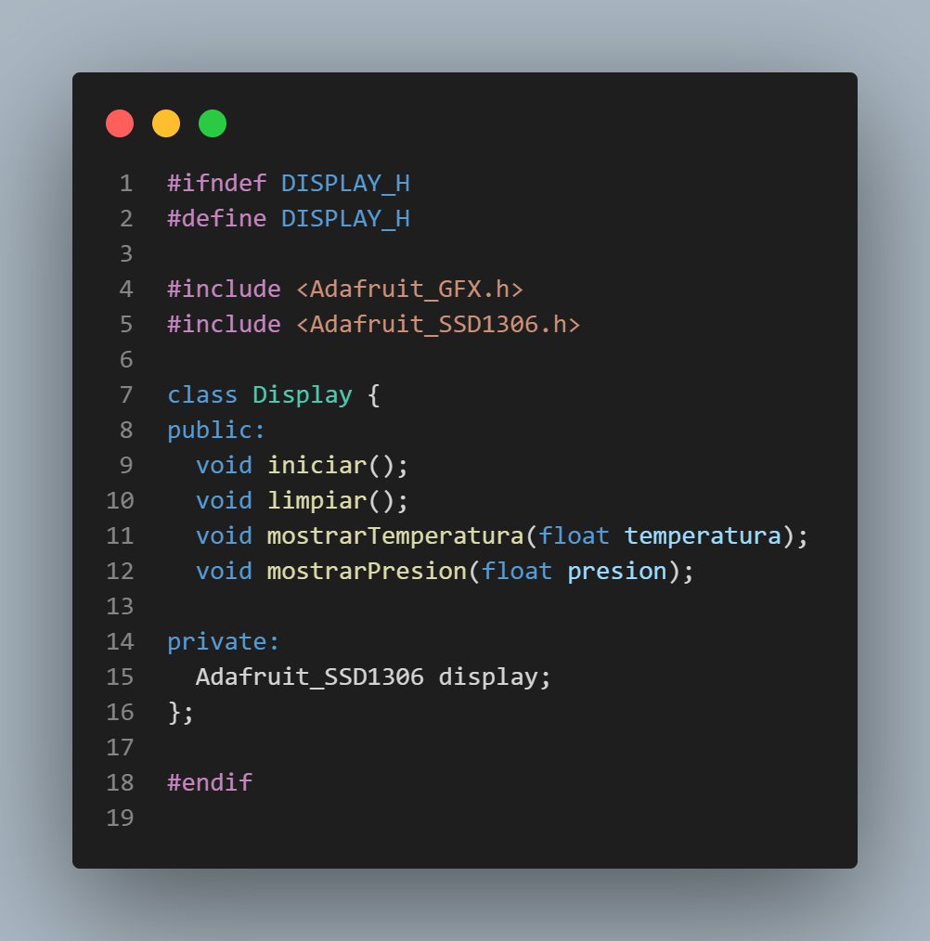
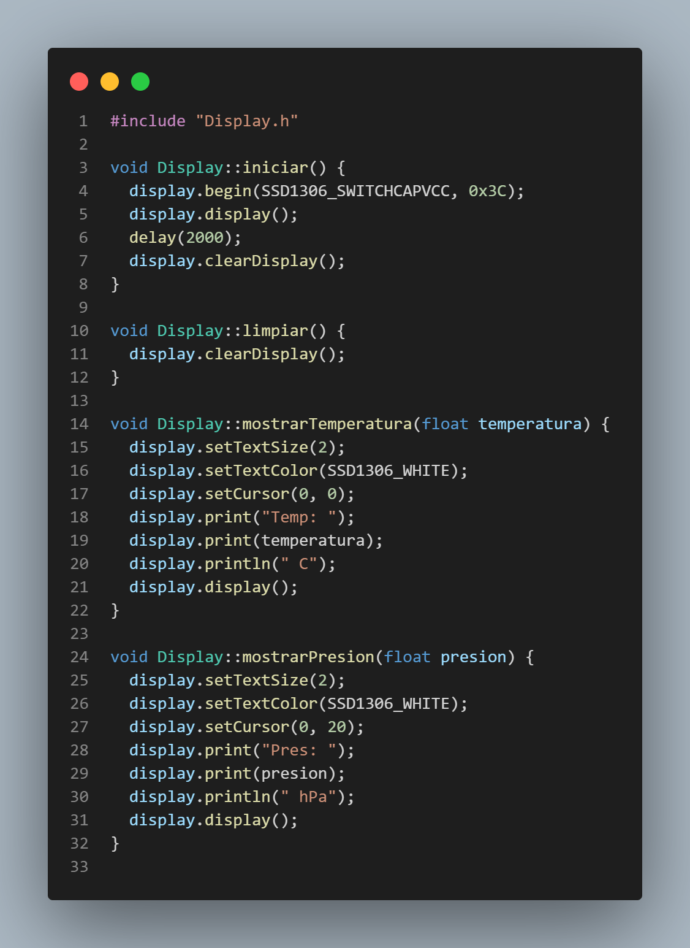

Slide 13
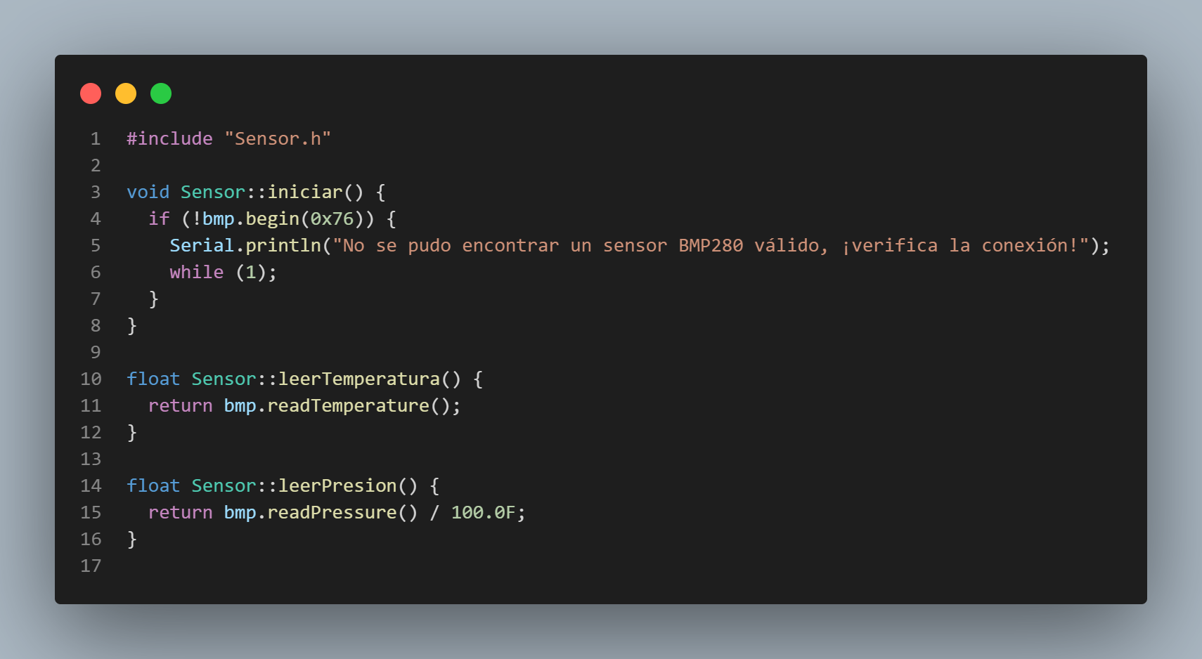
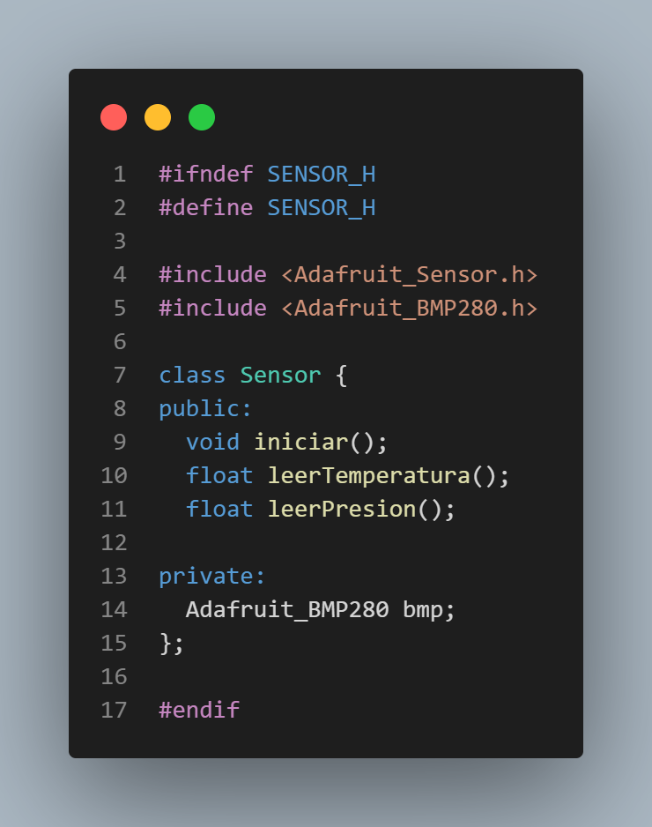

Slide 14
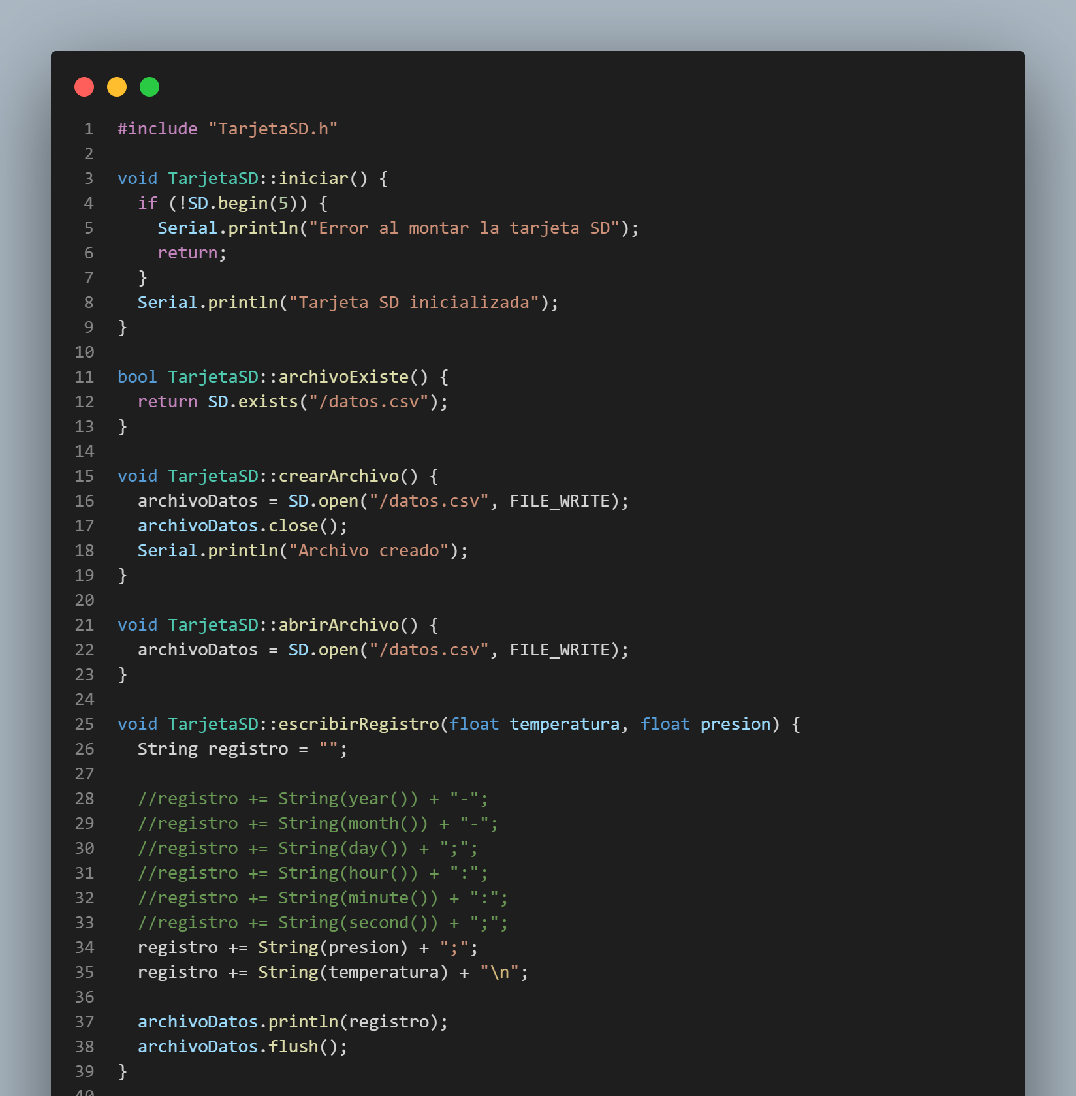
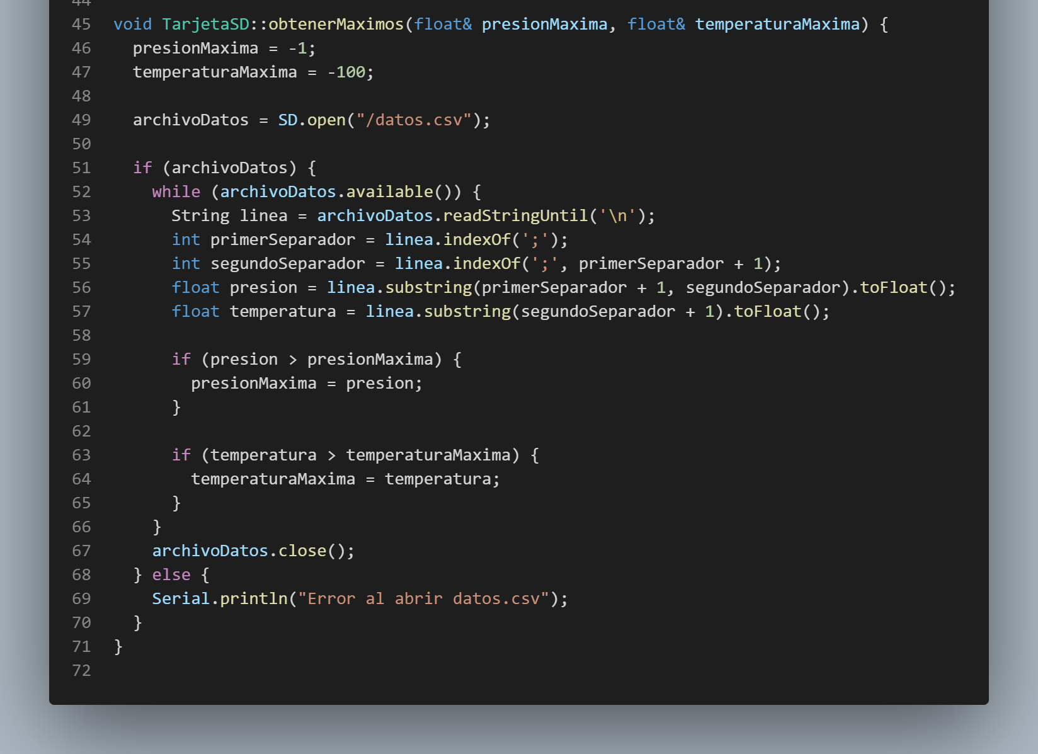

Slide 15
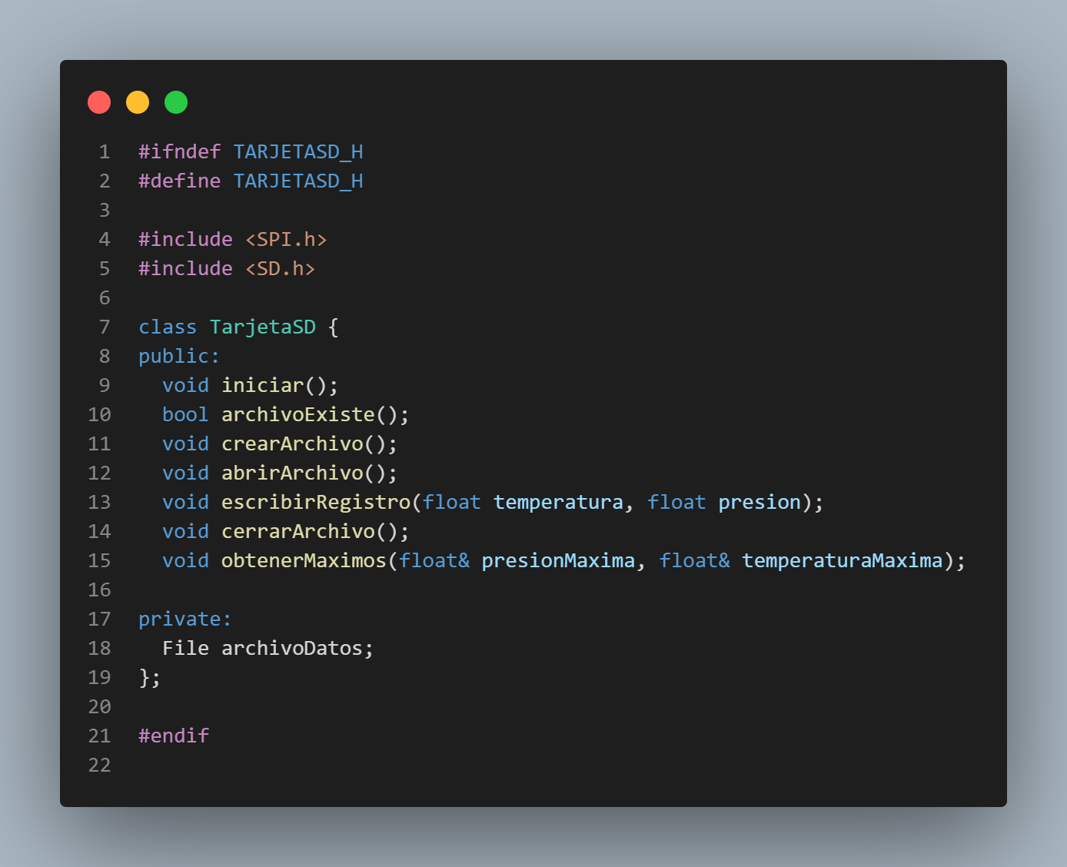

Slide 16
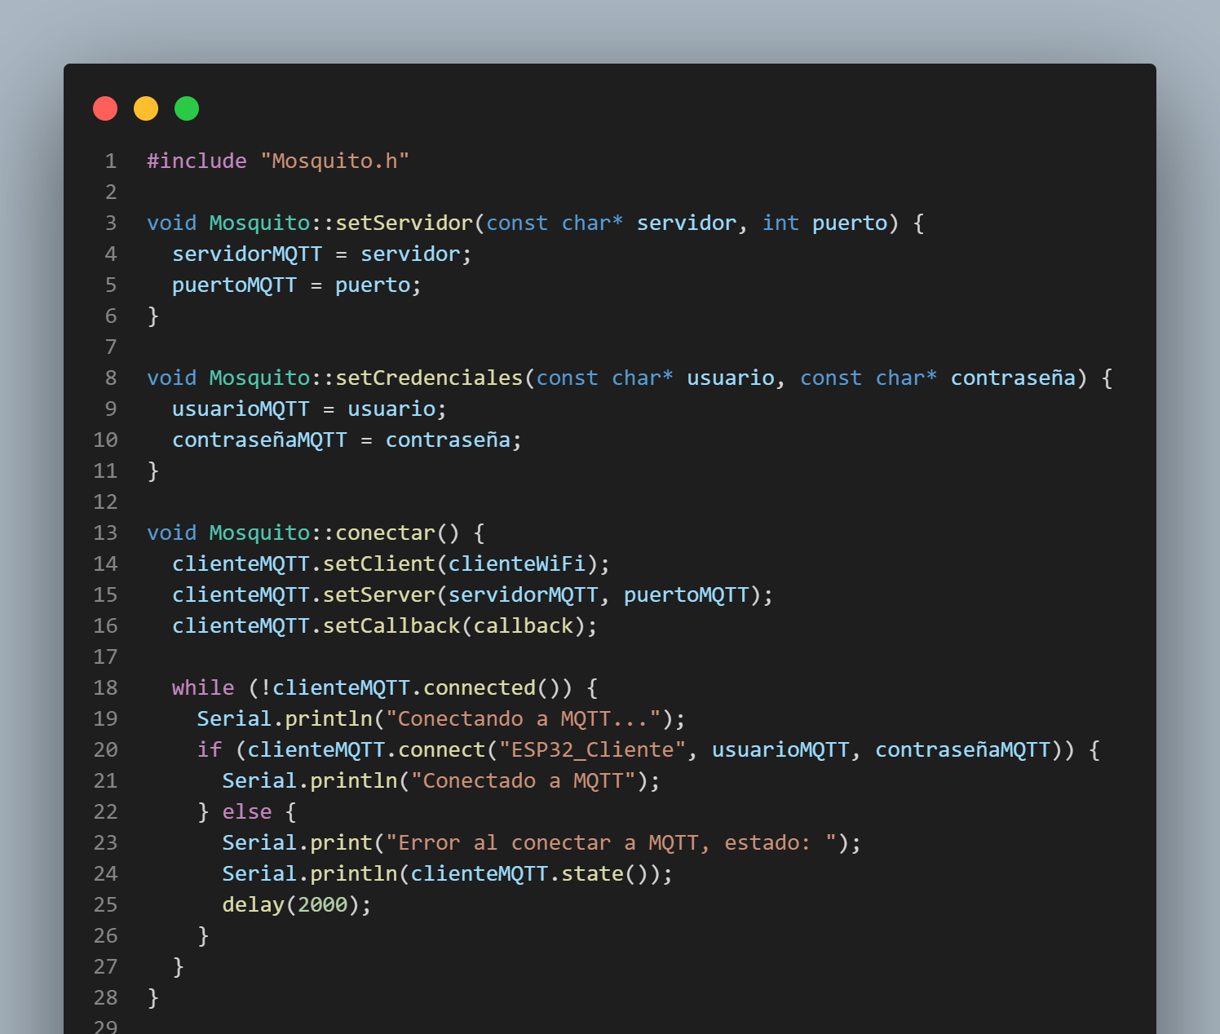
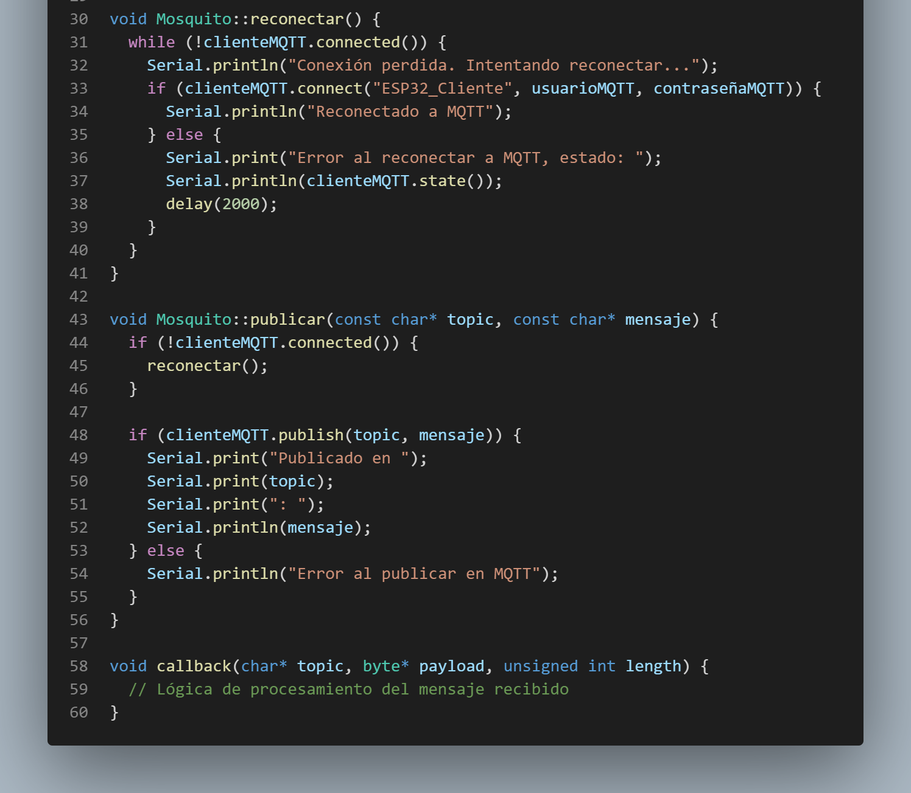

Slide 17
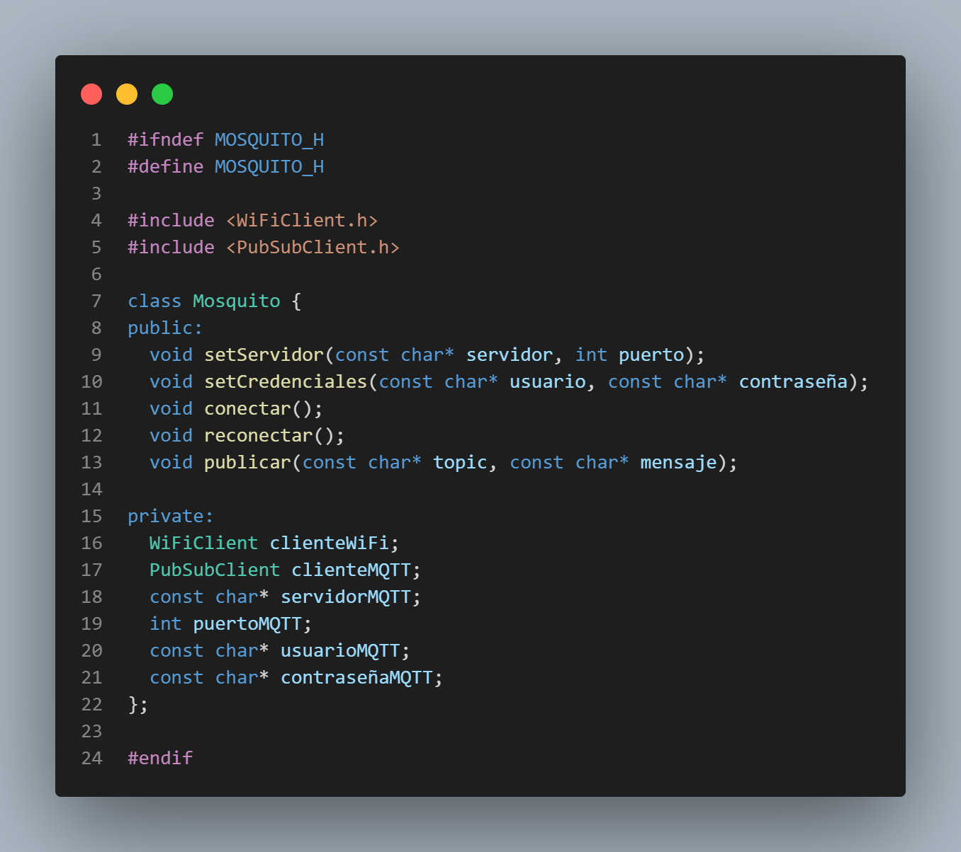

Slide 18
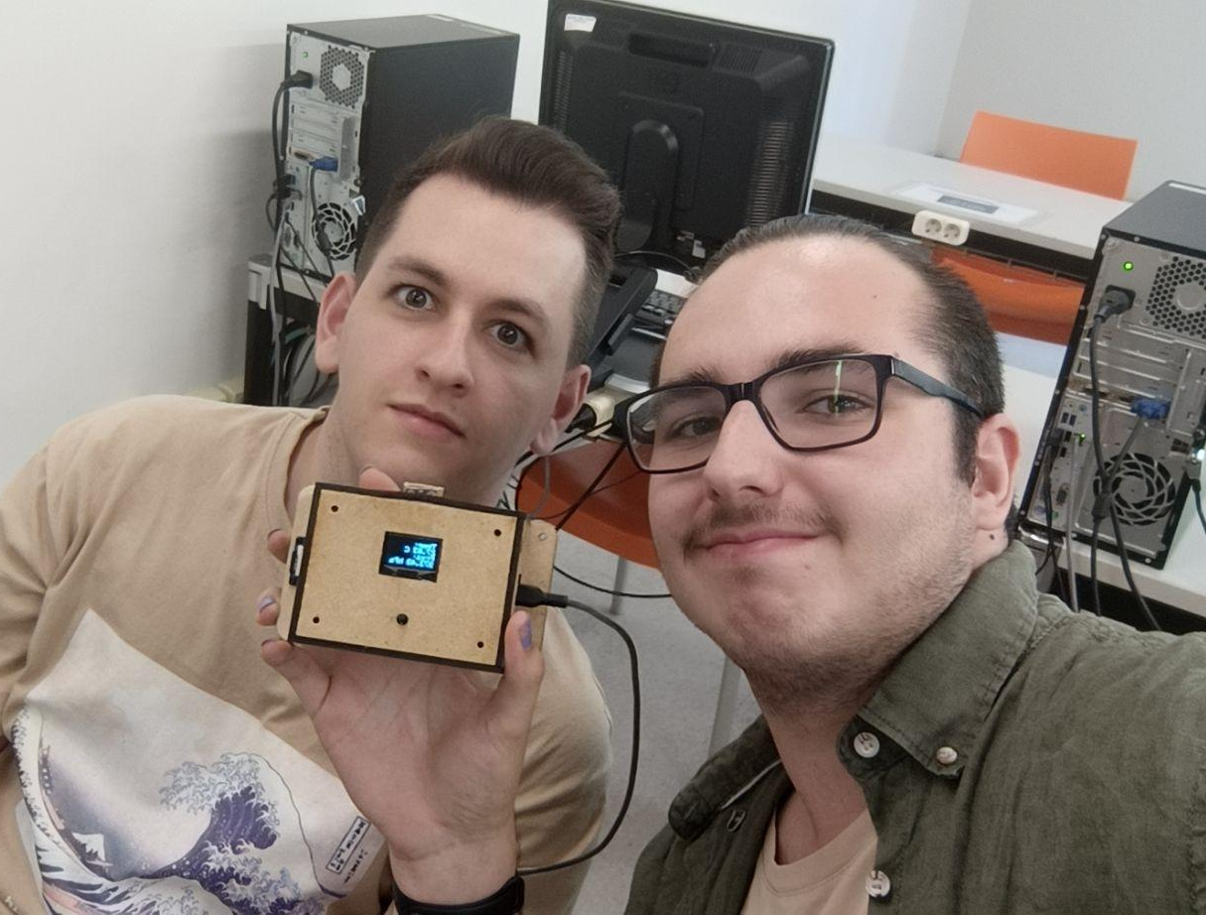
¿Tienes alguna pregunta?

